Slide 1
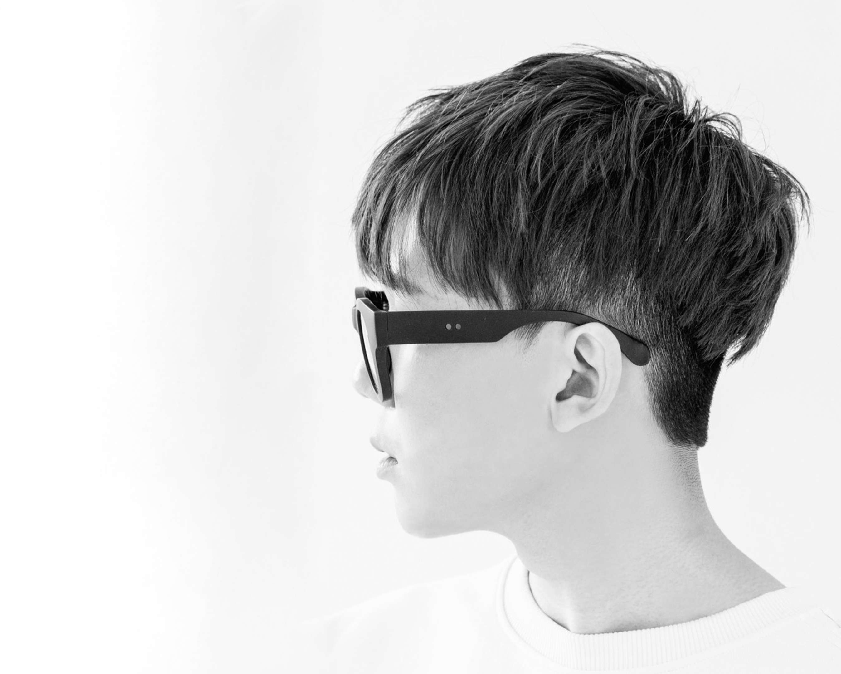
DONGWOO KIM
MARKETING GENERALIST
BIRTH : 1998. 3. 3
13~17 TASIS The American School in England 17~22 Emory University (Film & Media)
22~23 Content Strategist, E.A.G, Atlanta, U.S.A
23~24 Media Planner, You’ve Got Pictures, Seoul
21~26 Founder, MORF
Clients Include
LG Electronics, LG Styler, KRAFTON, Samsung TV, KOY

Slide 2
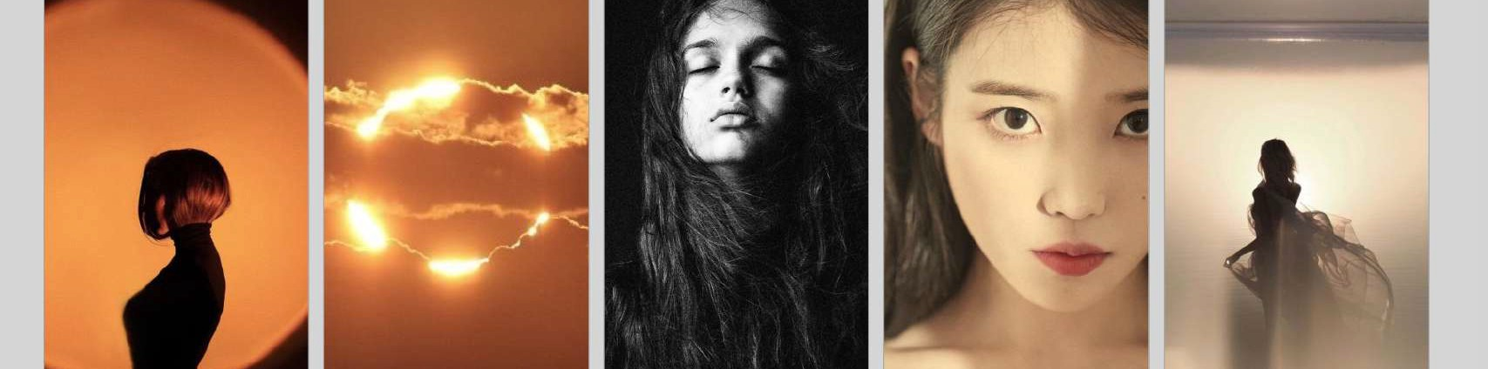
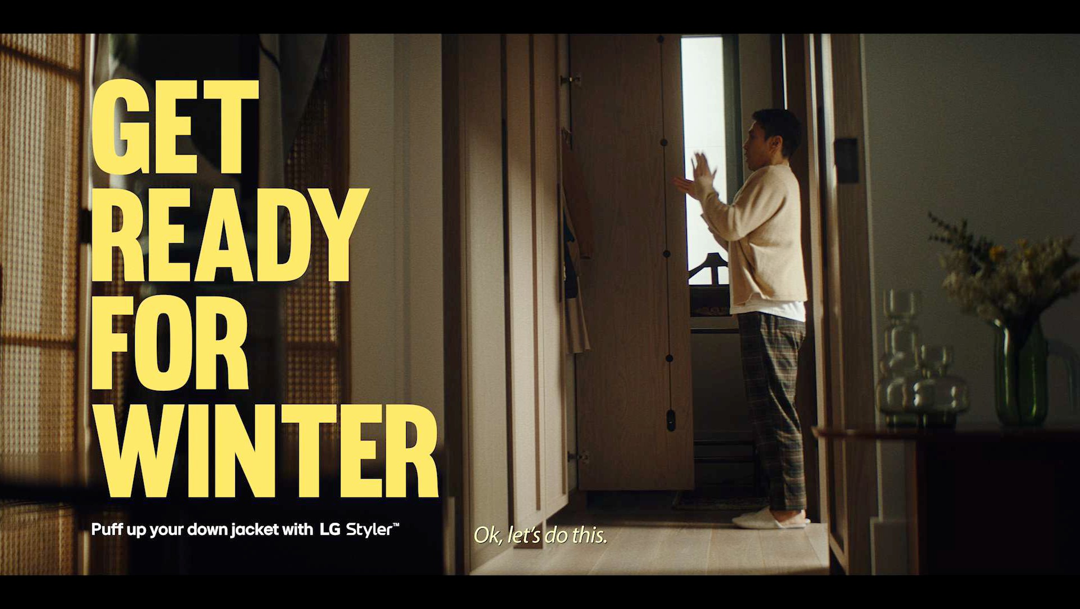
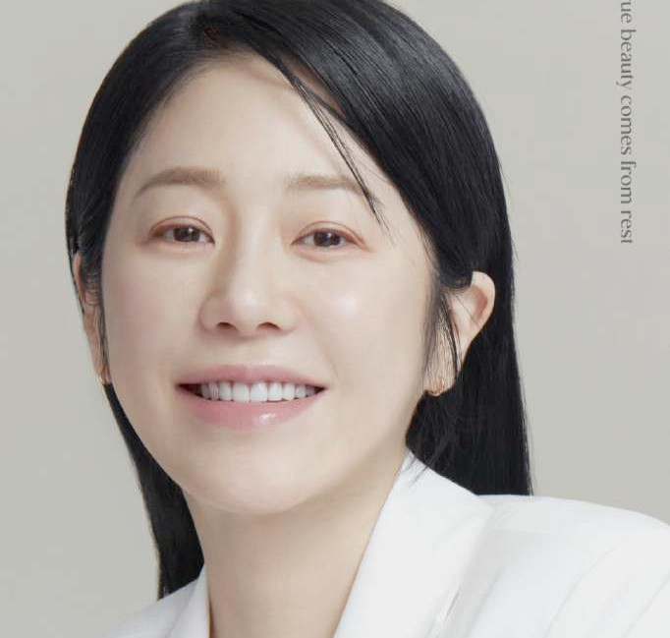
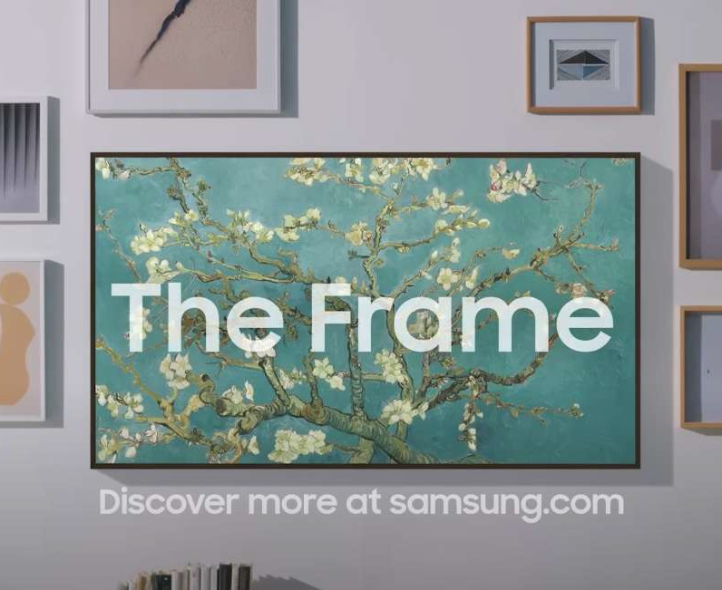

RESUME
MORF (2021 – 2026) - Founder, Photographer, Videographer, Designer
You’ve Got Pictures (2023 – 2024) - Media Planner, Copywriter, A.D
Evan Alexander Grooming (2022 – 2023) - Content Strategist, Marketer
Skills & Interests
Software: MS Word, Powerpoint; WordPress, Adobe Suite, Premiere Pro, After Effects, Lightroom, Photoshop, Loom, Zoom, MS Teams, Slack, Notion
Social Media: Proficient in YouTube, TikTok, Facebook, Twitter, and Instagram
Language: Proficient in Korean and English
Website Portfolio
Instagram

Slide 3
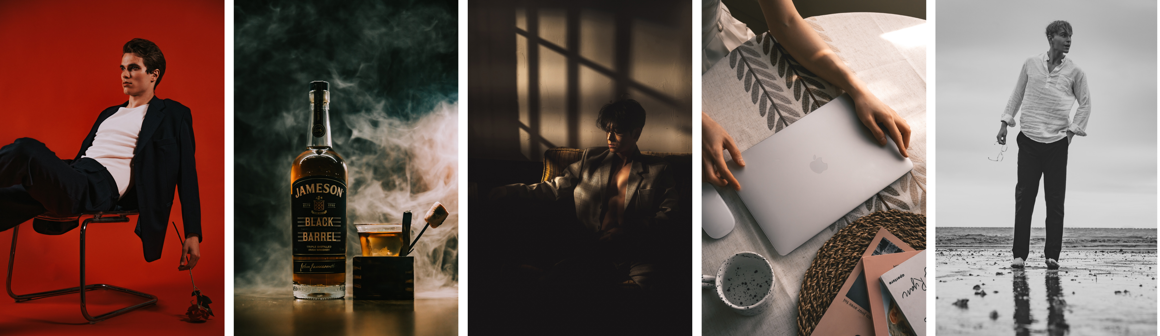
moRf
moRf (Founder, Photographer, Videographer, Designer) / Website Link
2021 - 2026
moRf는 2021년부터 구축해온 개인 크리에이티브 아카이브이자 실험적 프로젝트 플랫폼으로,
사진, 영상, 디자인 작업 전반을 기록하고 확장해온 공간입니다.
대외활동과 재능기부를 포함한 다양한 기업과의 프로젝트를 통해 새로운 아이디어를 직접
기획, 제작, 발전시키며 폭넓은 비주얼 커뮤니케이션 경험을 축적해왔습니다.

Slide 4
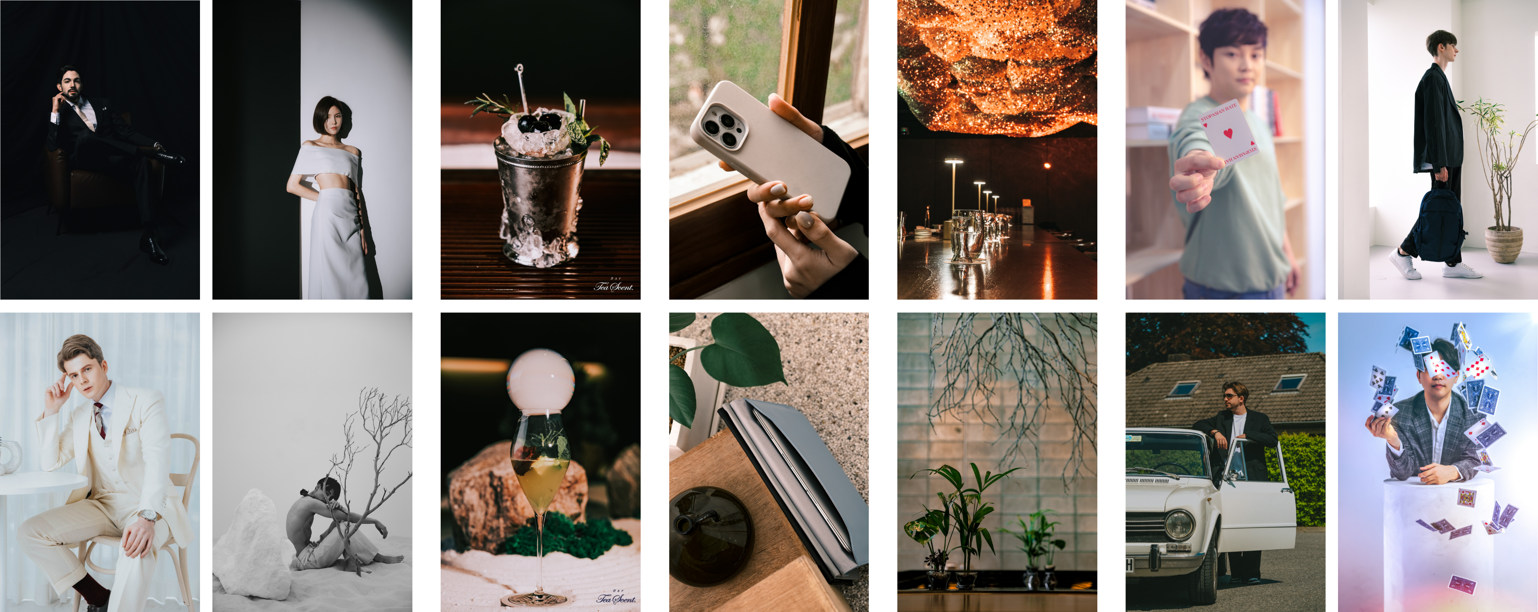
moRf
moRf (Content Strategist, Photographer, Photo Editor) / Photo Link
Photography / 2021 - 2025
STOP ASIAN HATE 관련 재능기부 촬영부터 프로페셔널한 인물사진, 제품사진, 장소사진 작업까지 수행
사회적 메시지와 상업적 비주얼을 아우르는 폭넓은 촬영 경험

Slide 5
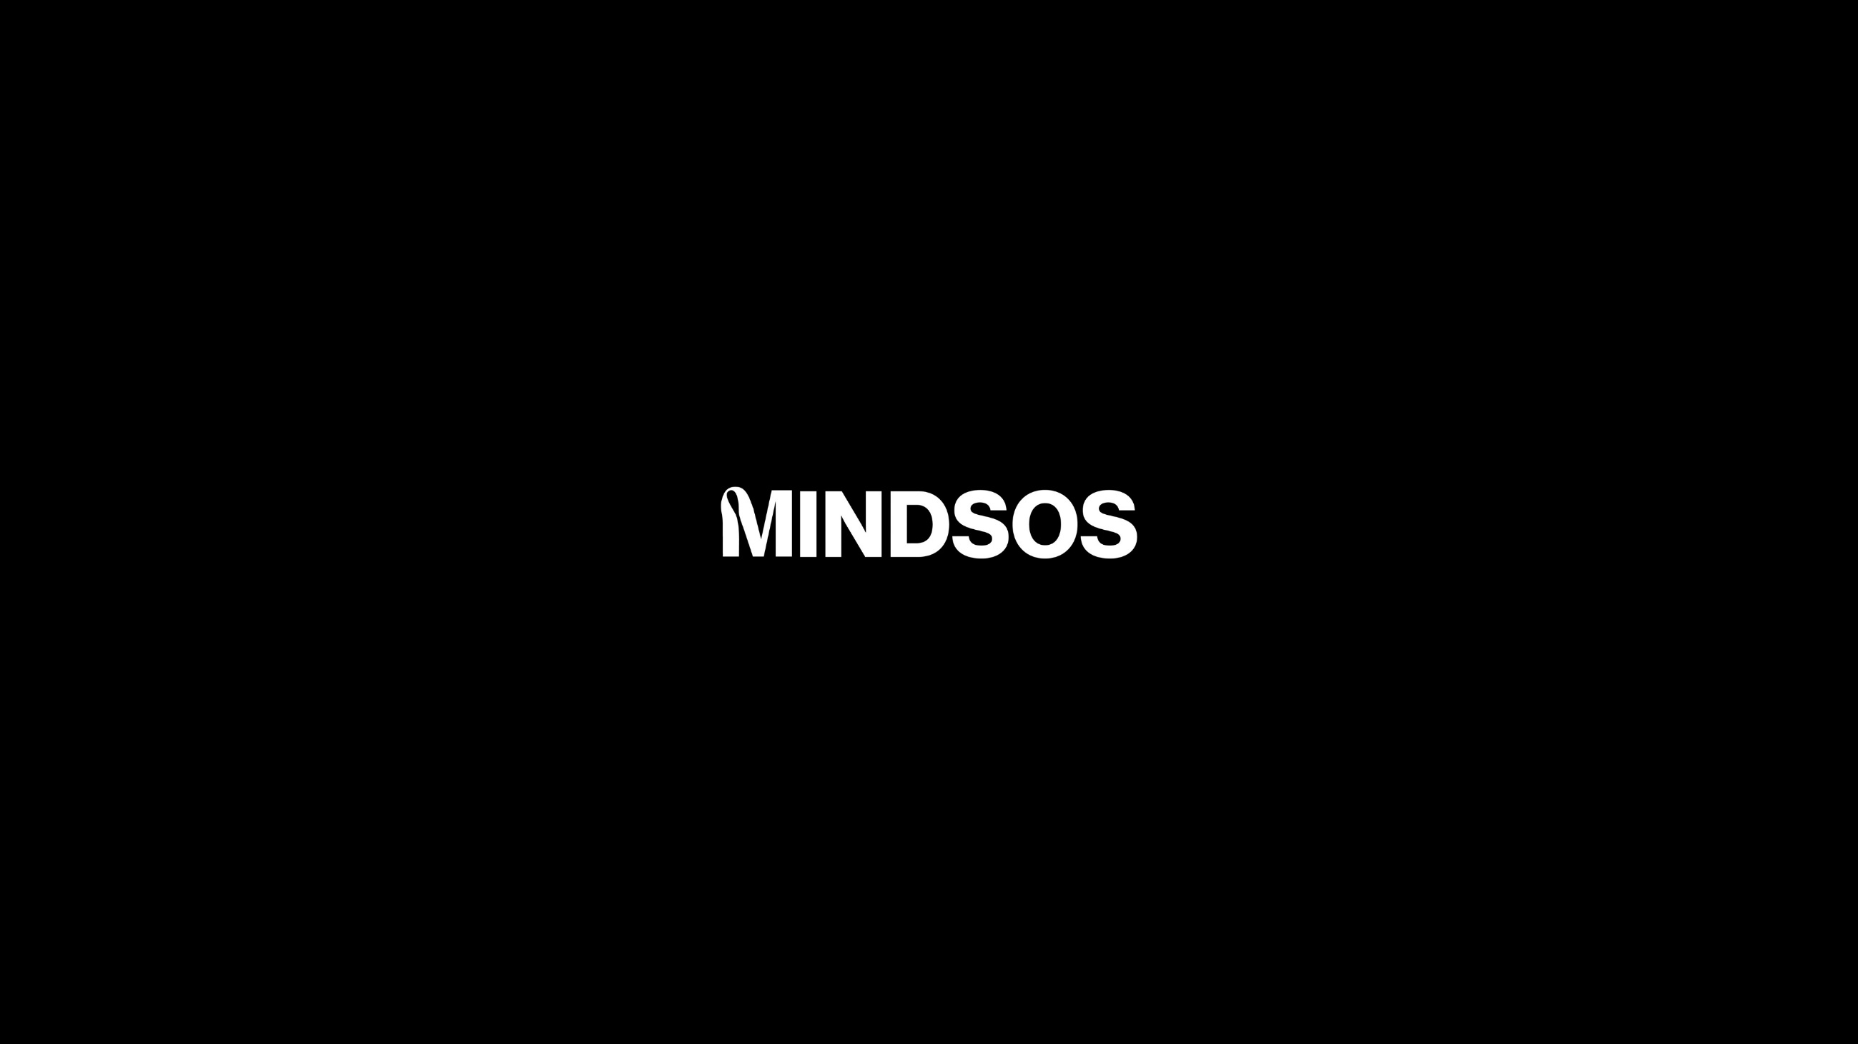
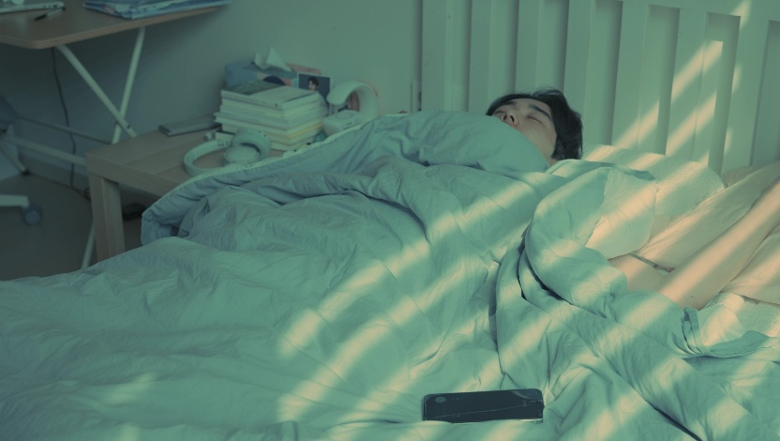
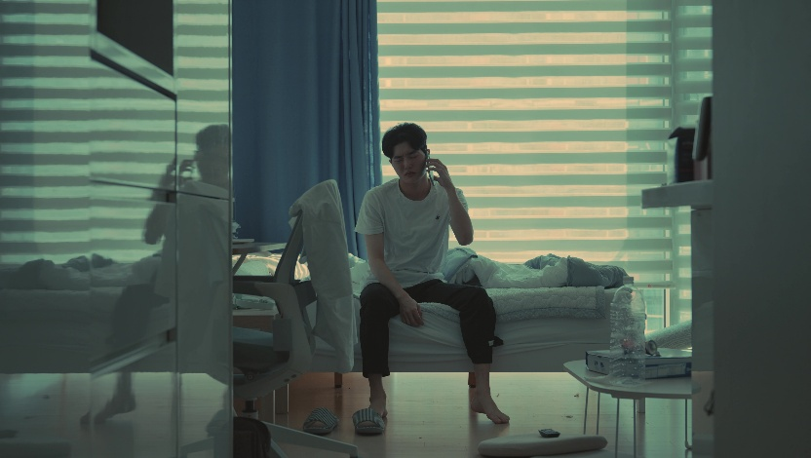
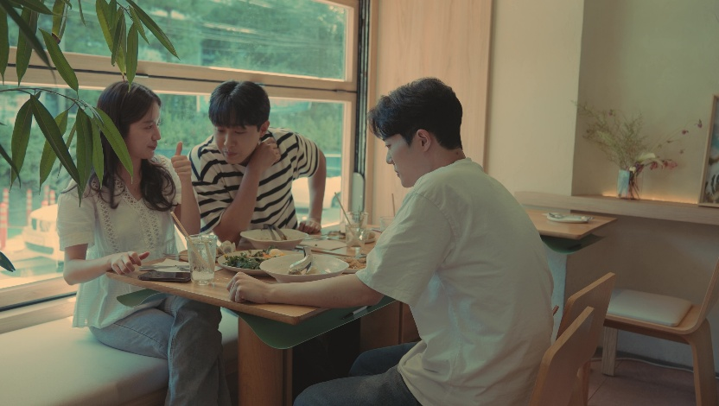
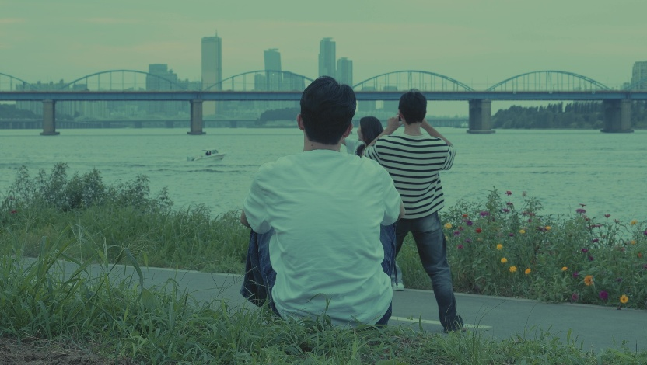
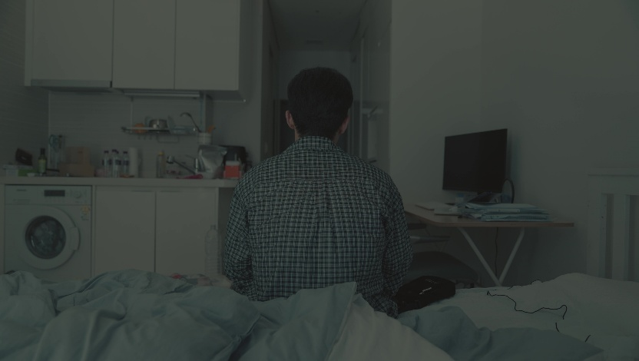
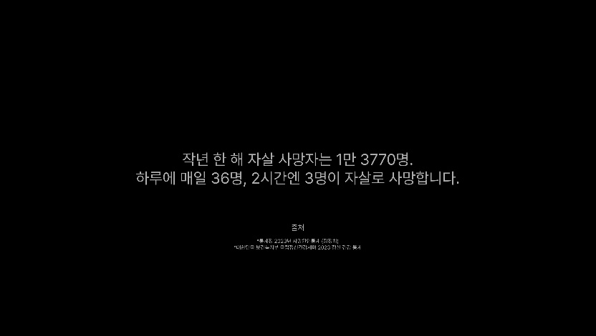
moRf
MINDSOS Suicide Prevention Campaign (Media Planner, Videographer, Editor) / Video Link
Videography / 2025
MINDSOS와의 협업을 통해 정신건강과 자살예방이라는 사회적 가치를 담은 영상 작업을 진행
기획부터 촬영, 편집까지 전 과정을 담당

Slide 6
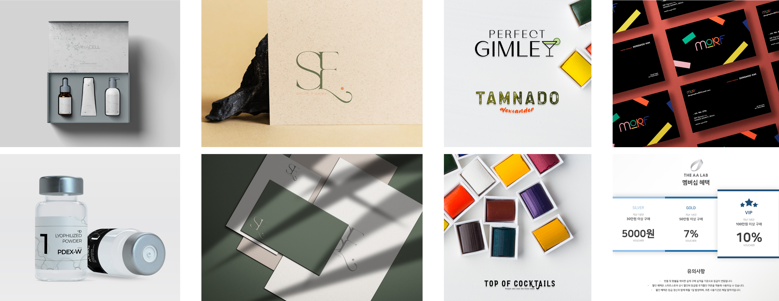
moRf
moRf (Content Strategist, Branding, Designer) / Design Link
Design / 2023 - 2026
제품 디자인, 로고 디자인, 타이포그래피, 상업 그래픽 디자인 전반에 걸쳐 다양한 기업 및 브랜드와 협업
브랜드의 방향성과 목적에 맞는 비주얼 솔루션을 기획하고 구현, 높은 완성도와 실무 적응력을 함께 갖춘 디자인 역량을 보유

Slide 7

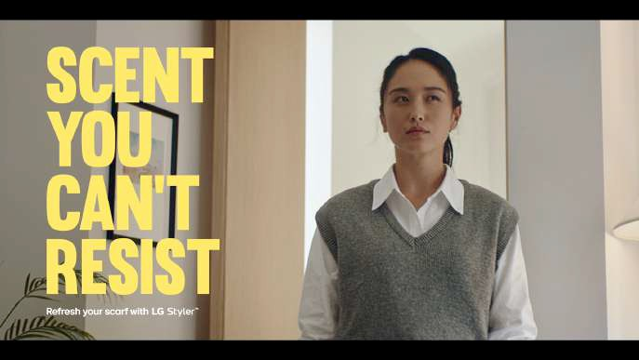
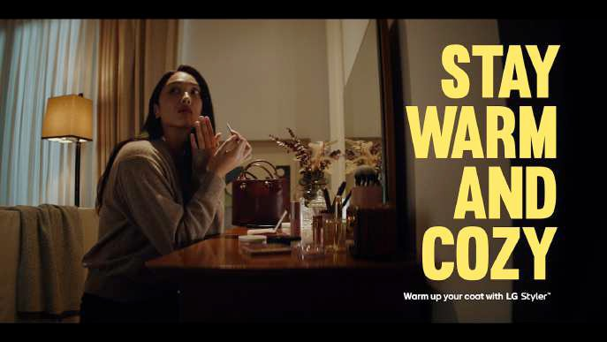
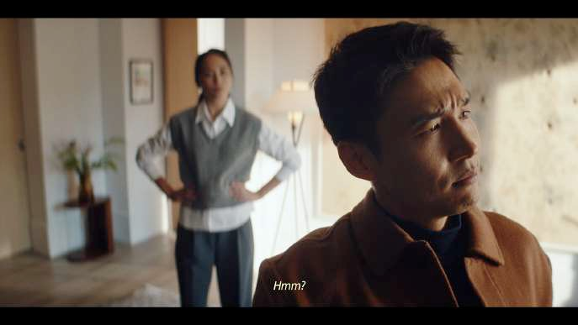
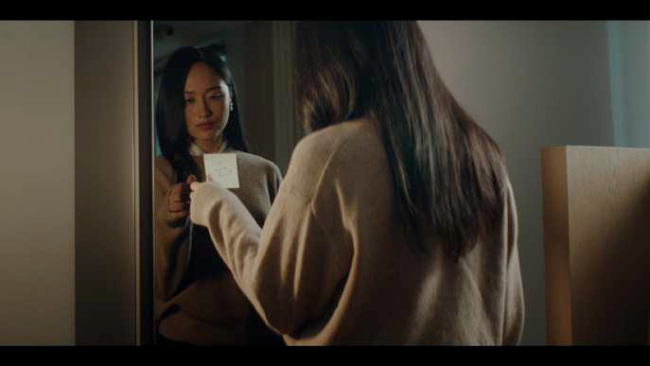
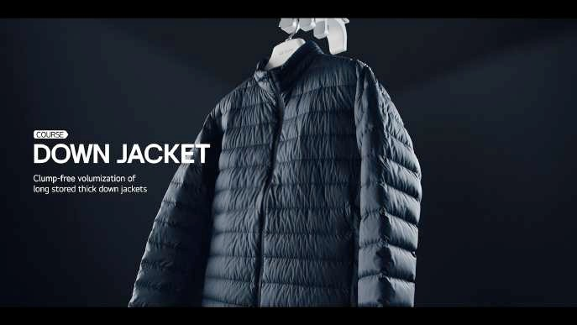
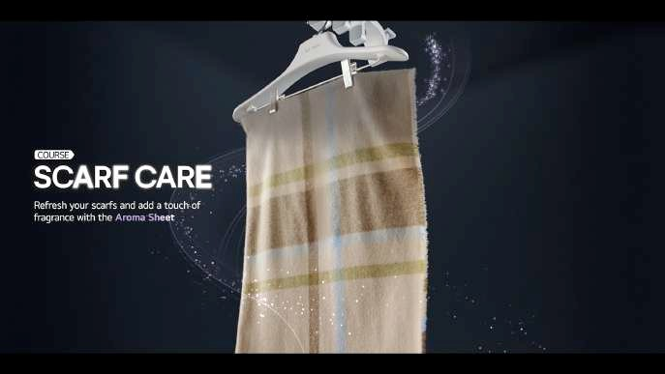
SELECTED WORKS
LG Styler Global TVC (1st Assistant Director, Media Planner) / Video Link
Client : LG Electronics / 2024
기획단계에서 스토리 아이데이션, 영문 카피라이팅 및 스크립트 번역 업무 진행
제작단계에서 촬영현장 진행 및 편집 보조, 후반작업 스케쥴링 및 연출 보조

Slide 8
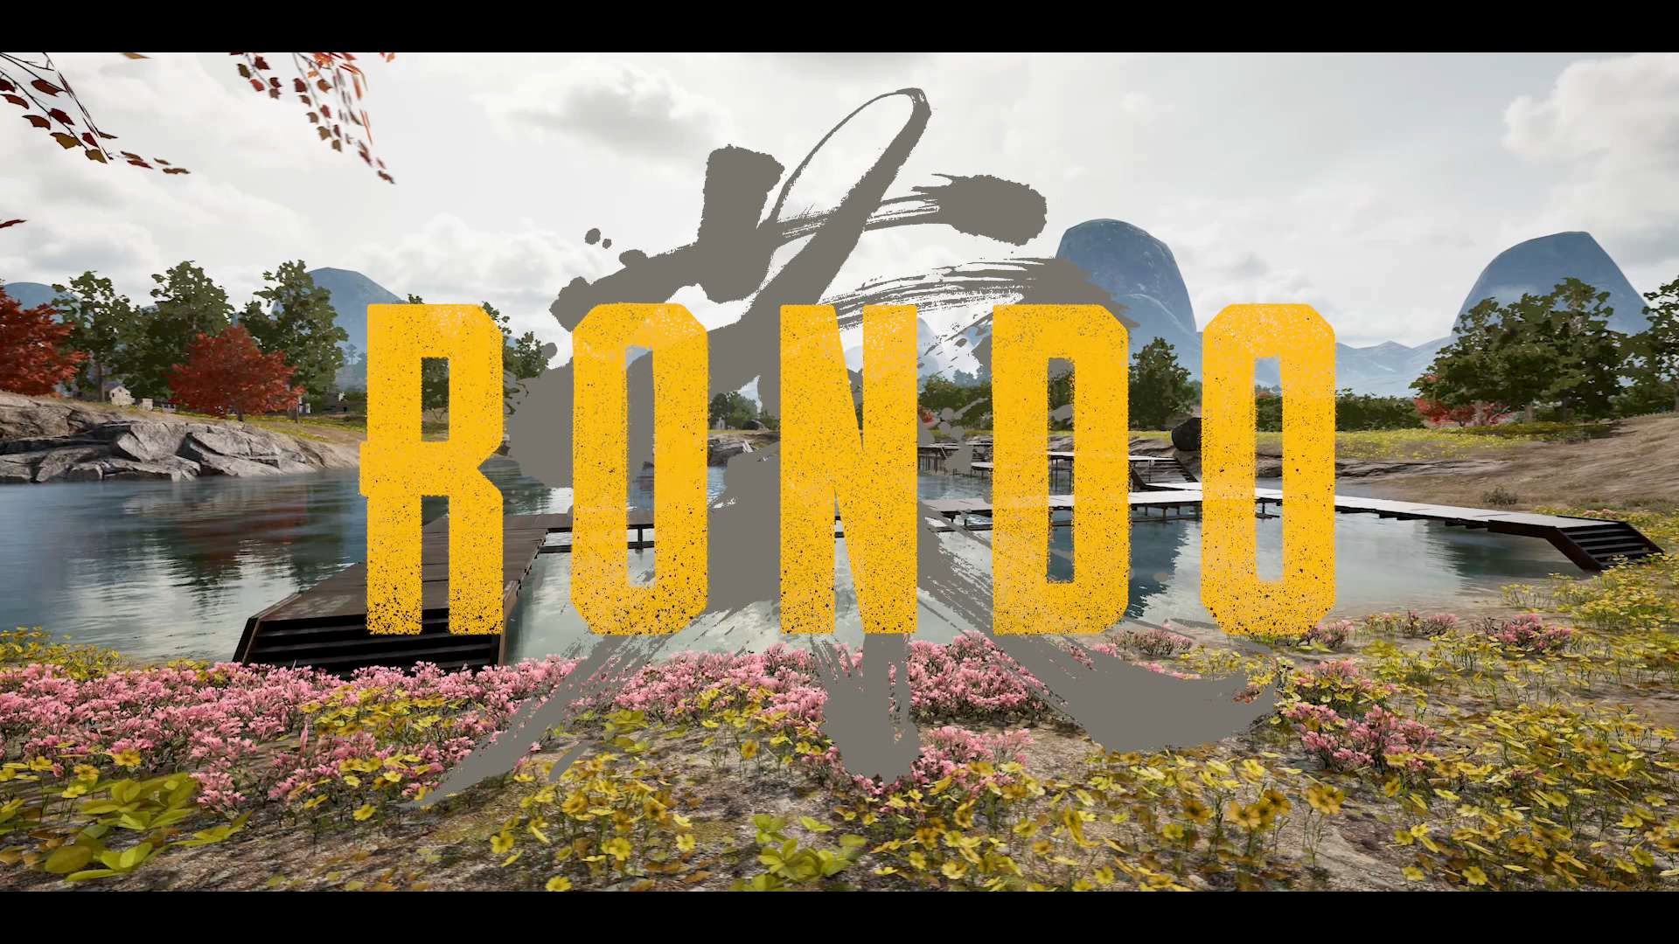
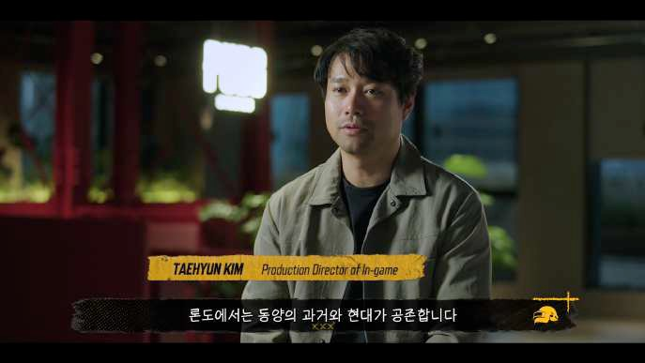
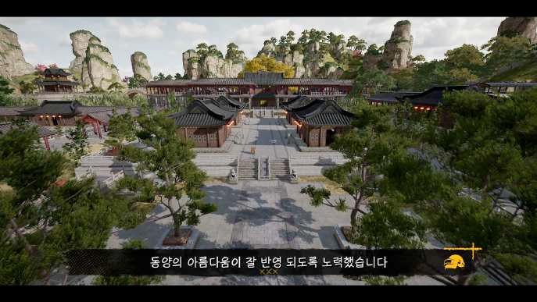
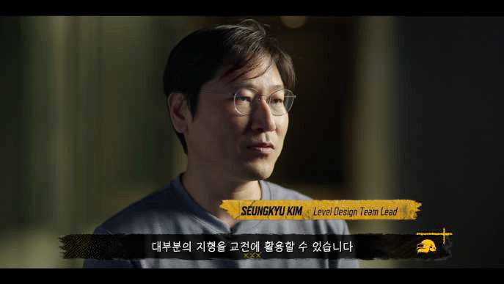
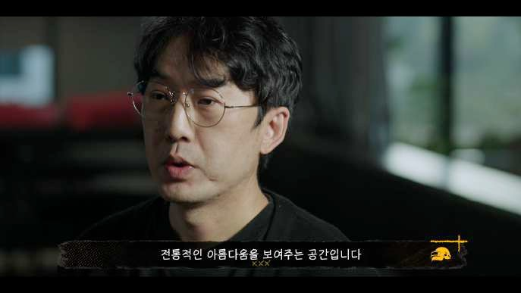
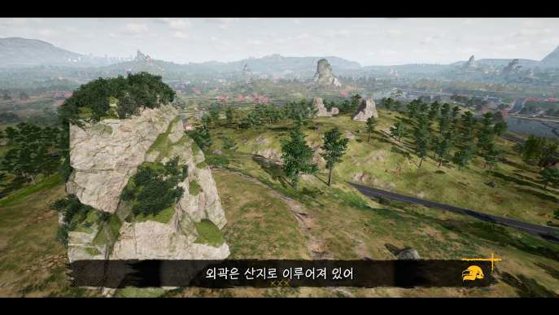
SELECTED WORKS
PUBG:BATTLEGROUNDS Map Launch Interview (1st Assistant Director, Media Planner) / Video Link
Client : KRAFTON, PUBG / 2024
개발팀 인터뷰의 기획, 촬영, 편집 전 과정을 함께 담당
게임 맵 티저 영상의 방향성을 기획해, 세계관이 주는 긴장감을 효과적으로 전달되도록 구성

Slide 9
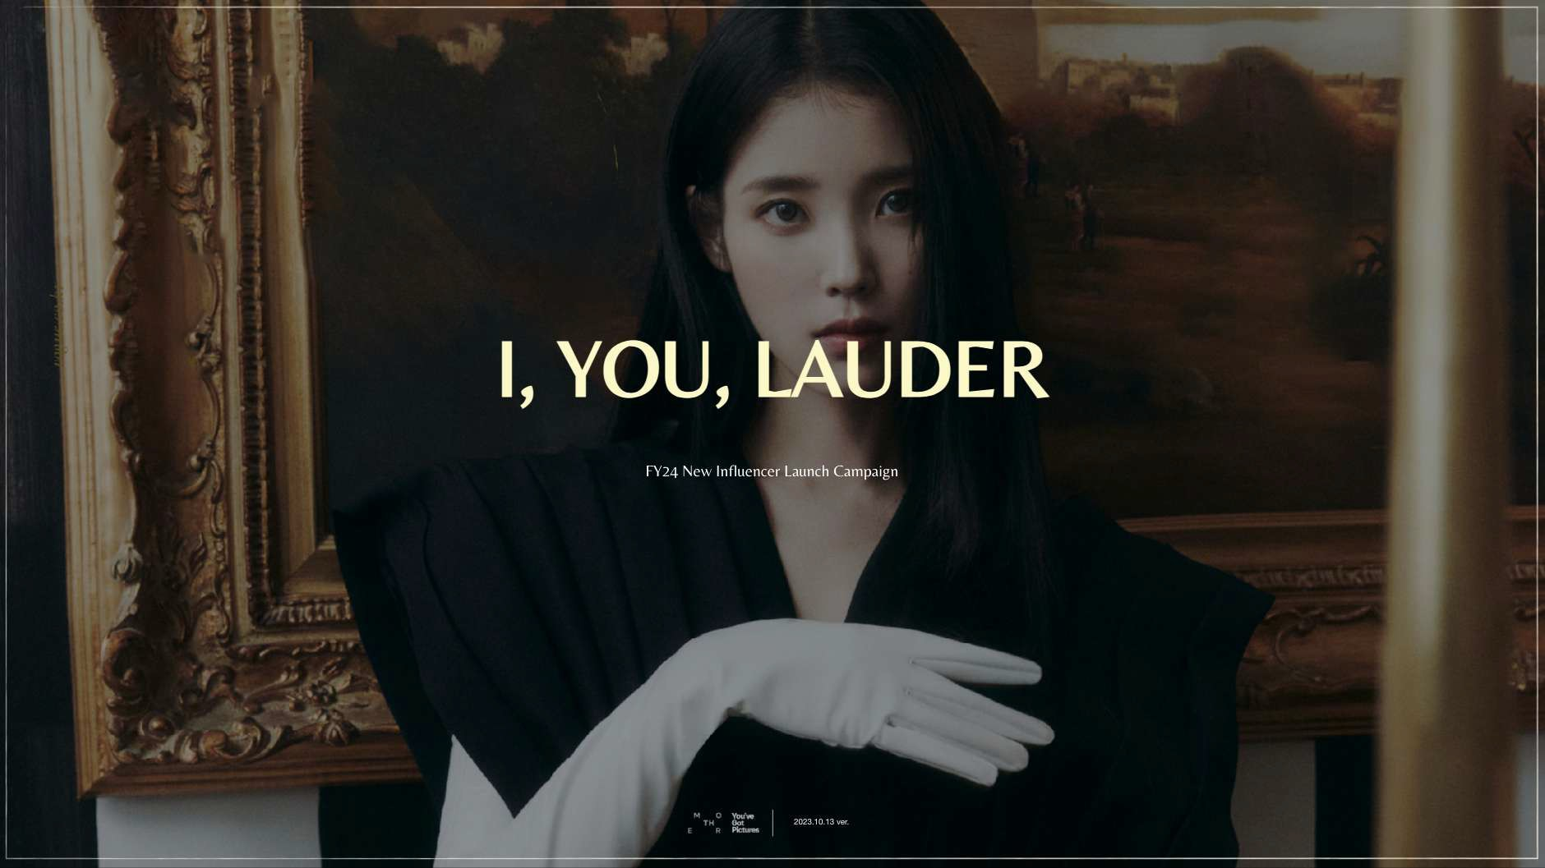
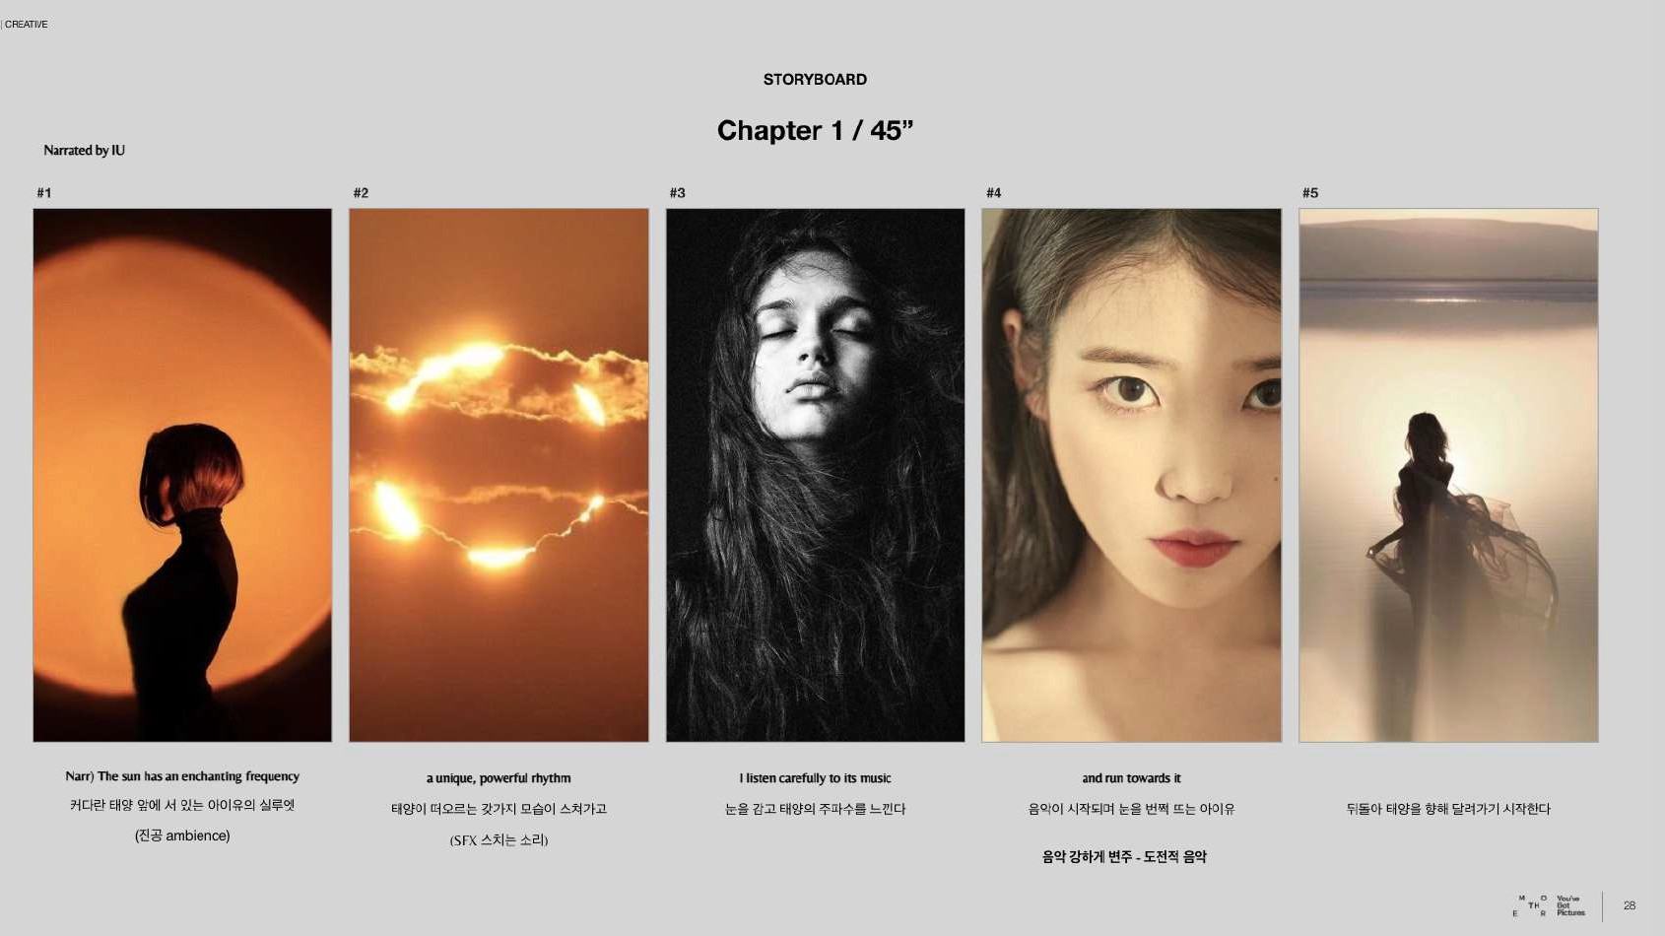
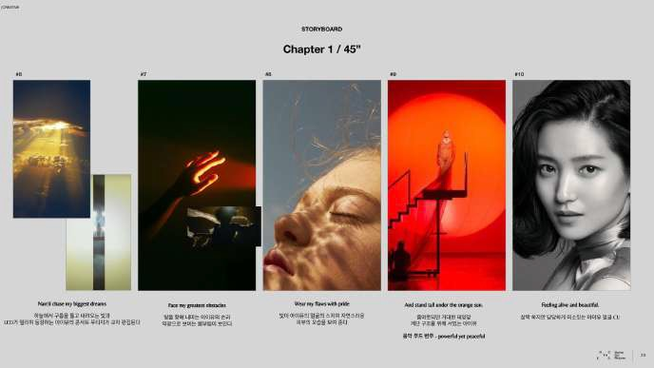
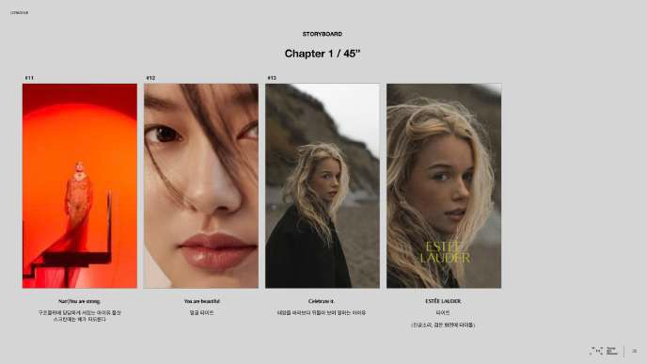
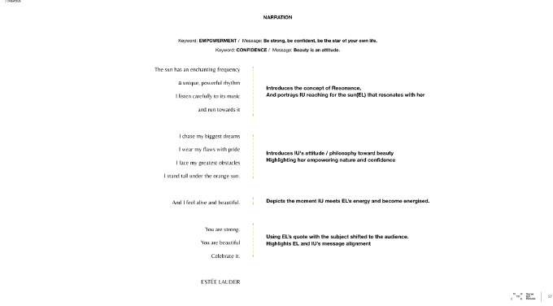
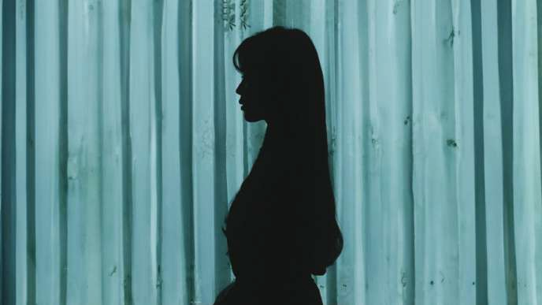

SELECTED WORKS
Estée Lauder New Influencer Launch Campaign (Planner, Copywriter, Translator)
Client : Estée Lauder / 2024
에스티 로더 신규 인플루언서 런칭 캠페인 피치의, 기획 방향 수립과 이미지 및 메시지 포지셔닝 방안을 설계
인물과 브랜드의 상징적 이미지를 영상 안에 녹여내기위해 비주얼 스토리텔링과 연출 콘셉트를 구체화

Slide 10
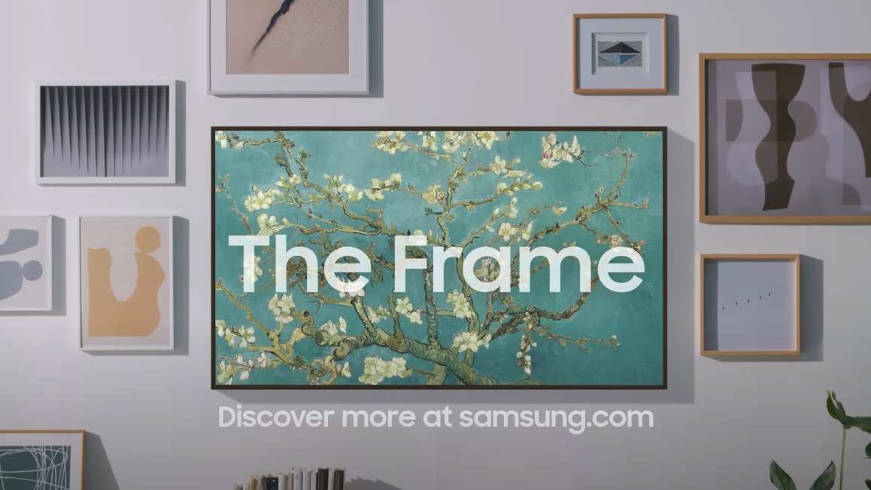
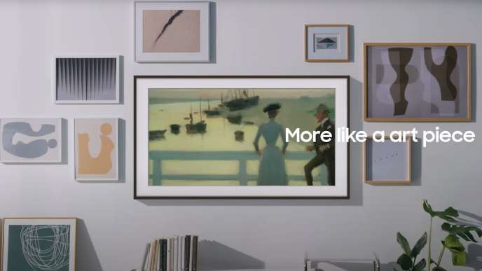
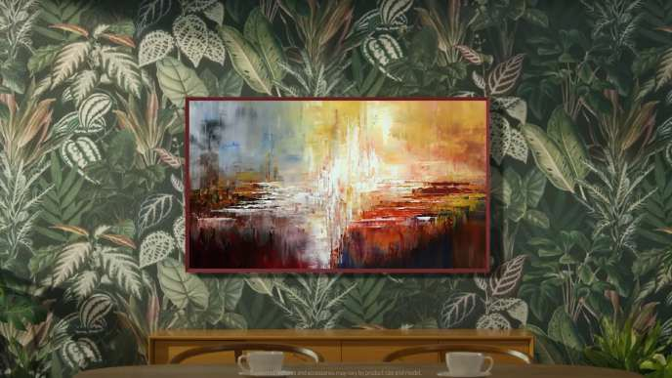
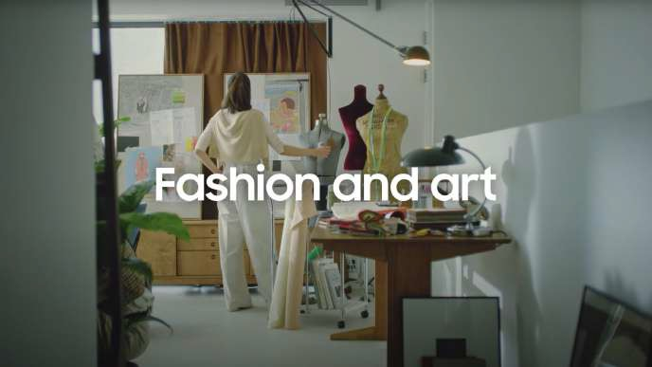
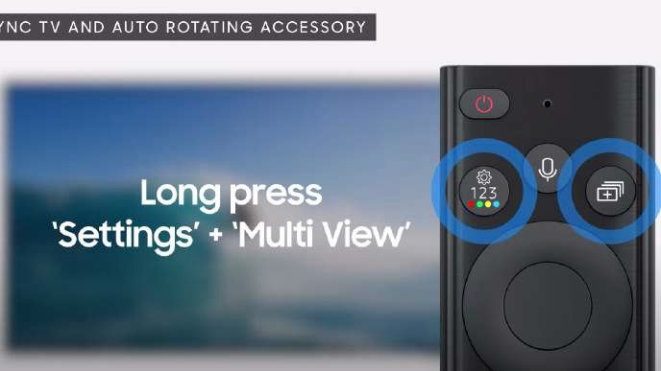
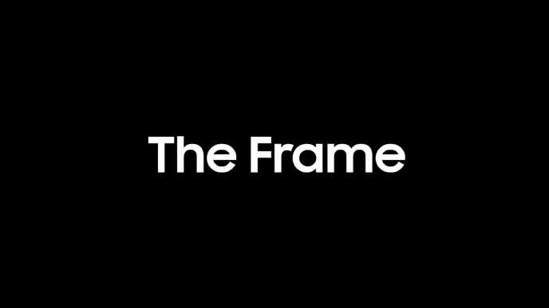
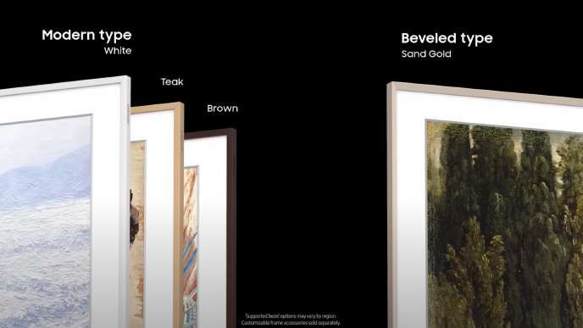
SELECTED WORKS
SAMSUNG TV Global TVC (Copywriter, Translator) / Video Link
Client : SAMSUNG TV / 2024
글로벌 SNS콘텐츠 영문 스크립트 작성

Slide 11
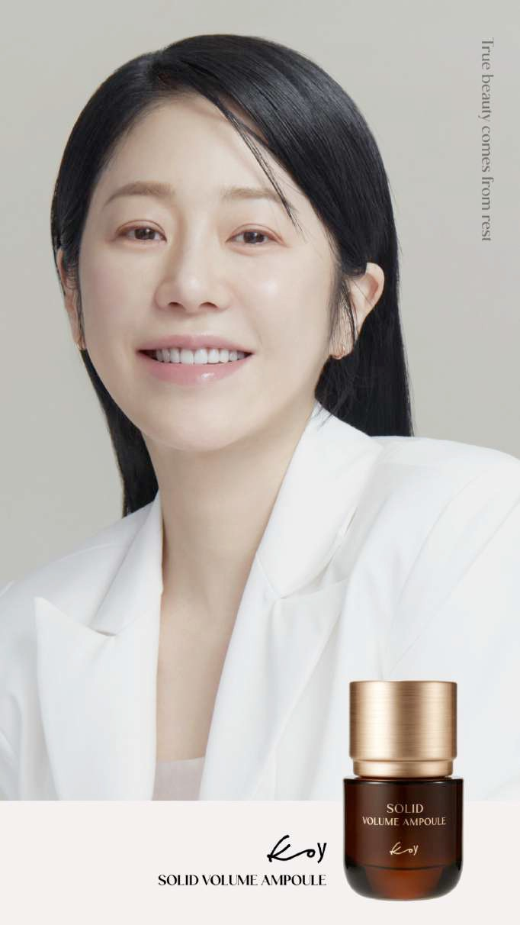

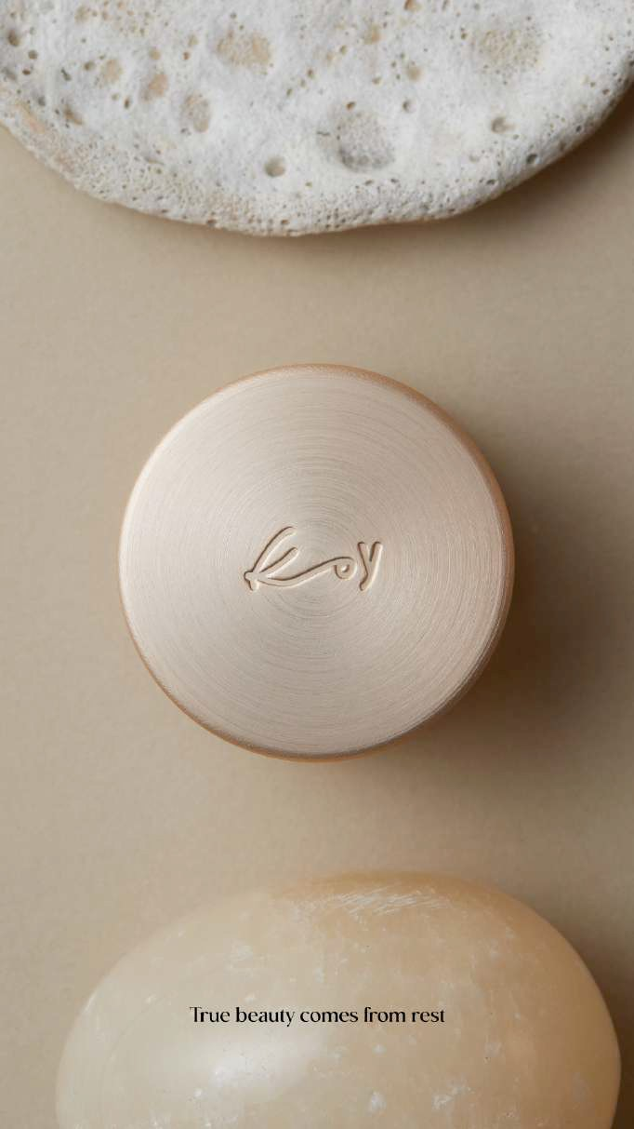
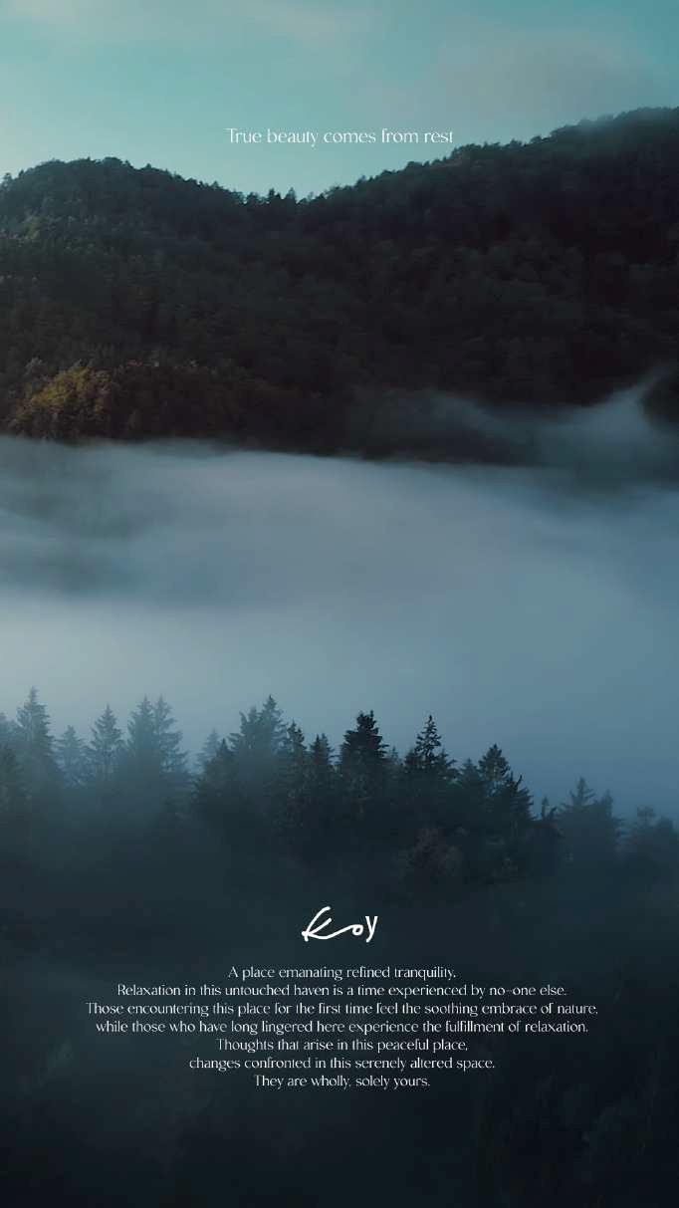
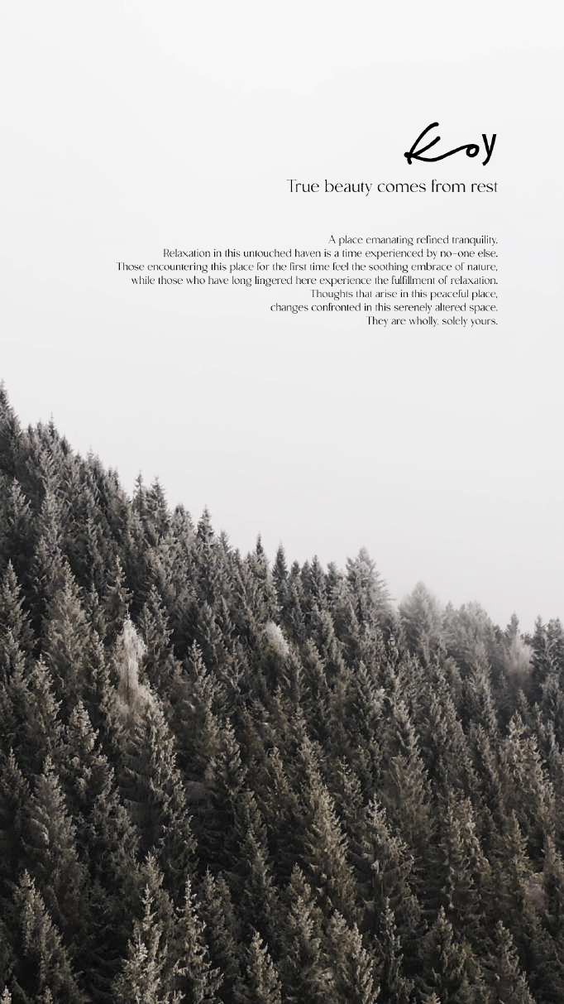
SELECTED WORKS
KOY Product Commercial (1st Assistant Director, Media Planner)
Client : KOY / 2024
브랜드 자사 온-오프라인 미디어 콘텐츠 기획, 제작 업무 및 촬영현장 진행

Slide 12
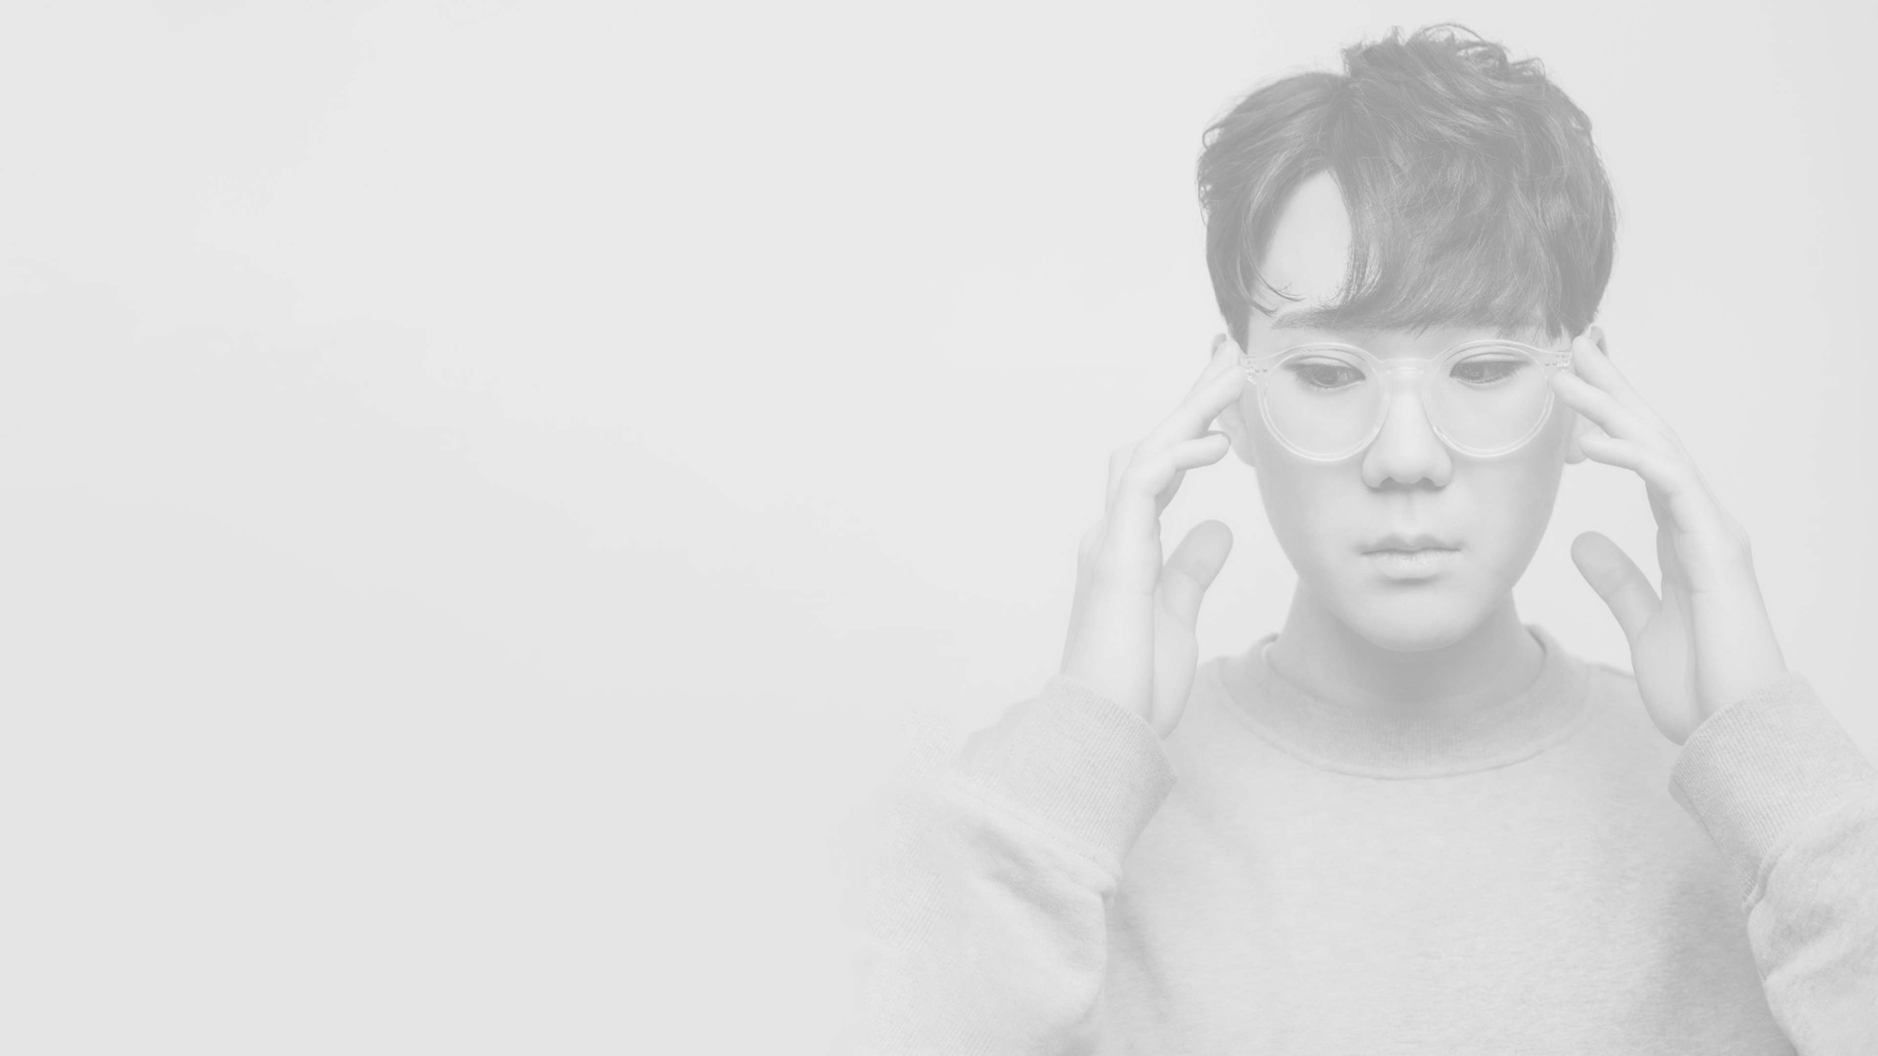
E.O.D
Website Portfolio
dongwookim33@naver.com
(+82) 010-9161-3792

